Slide 1

Naučno-tehnički potencijal
Naučno istraživački kadar
Naučni rezultati (Nobelove nagrade, naučna produkcija, impact faktor, patentna aktivnost, uspešnost univerziteta)
Praktična primena naučnih rezultata, materijalna sredstva; Srbija i društvo znanja

Slide 2
Naučno-tehnički potencijal predstavlja:
1. broj naučno-istraživačkog kadra,
2. stepen osposobljenosti naučno-istraživačkog kadra da relativno brzo usvaja i stvara nova znanja (otkrića i izume),
3. i obim i brzinu praktičnog korišćenja, odnosno primene znanja.

Slide 3
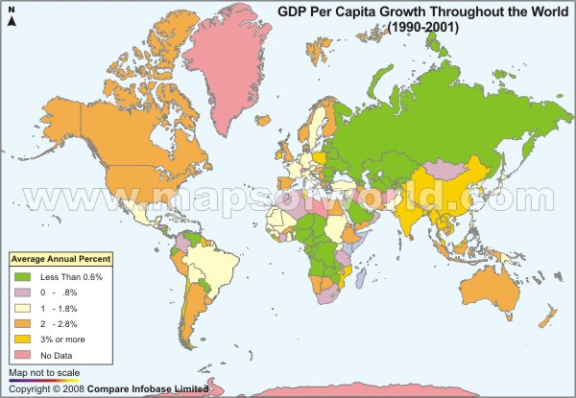
Naučno-tehnički potencijal jedne zemlje
zavisi od
STEPENA (njene) EKONOMSKE RAZVIJENOSTI
Ekonomski razvijene zemlje (S. Amerika, Evropa, Japan)
Zemlje u razvoju
Nerazvijene zemlje

Slide 4
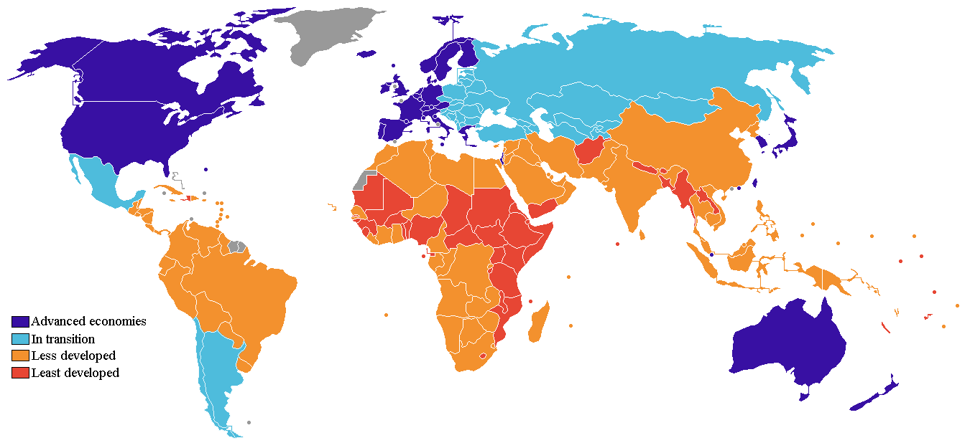

Slide 5
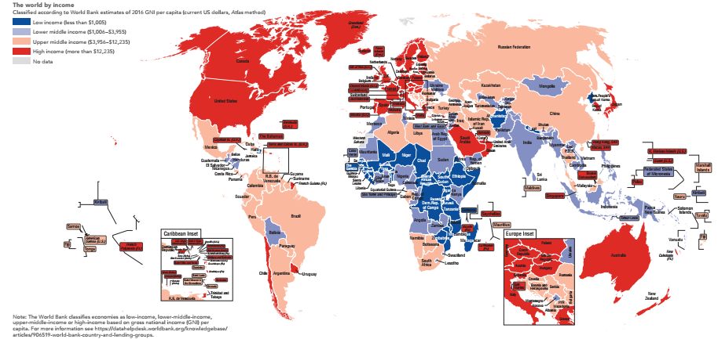
http://datatopics.worldbank.org/world-development-indicators/images/figures-png/world-by-income-sdg-atlas-2018.pdf

Slide 6
Naučno-istraživački kadar
Broj inženjera u SAD
U odnosu na ekonomsku razvijenost,veći broj istraživača je pozicioniran u razvijenim zemljama.
1816. | 1880. | 1920.
30 | 1700 | 136.000
Ukupan broj naučnika u svetu (2013) 7.800.000
SAD | EU | Japan | Kina | Rusija
16,7% | 22,2% | 8,5% | 19,1% | 5,7%

Slide 7
2013. godine 64,4% istraživača je iz razvijenih zemalja
Azija- 42,8%
Evropa- 31%
Amerika-22, 2%
Afrika-2,4%

Slide 8
Prema podacima UNESCO-a, 2013. godine je u svetu bilo 7,8 miliona istraživača, odnosno 0,1 % svetske populacije.

Slide 9
Broj istraživača u ekonomski razvijenim i nerazvijenim zemljama
 |  | 2013. godine
SAD | Rusija | Nemačka | Japan | Francuska | KINA
1.265.100 | 440.600 | 360.300 | 660.500 | 265.200 | 1.484.000
2009. | 2002. | 1999. | 2002. | 2002. | 2004.
Srbija | Tunis | Zambia | Paragvaj | Bolivija | SUDAN
10.220 | 9.910 | 536 | 455 | 600 | 9.340
Srbija
2014.
>12.000 istraživača

Slide 10
U periodu od 1998-2003. godine u EU i SAD se beleži pad broja naučnika.
Ekspanziju u broju naučnika u ovom periodu imaju sledeće zemlje:
1998-2003.
Kina | J. Koreja | Singapur | J. Afrika
+72% | +63% | +76% | +66%

Slide 11
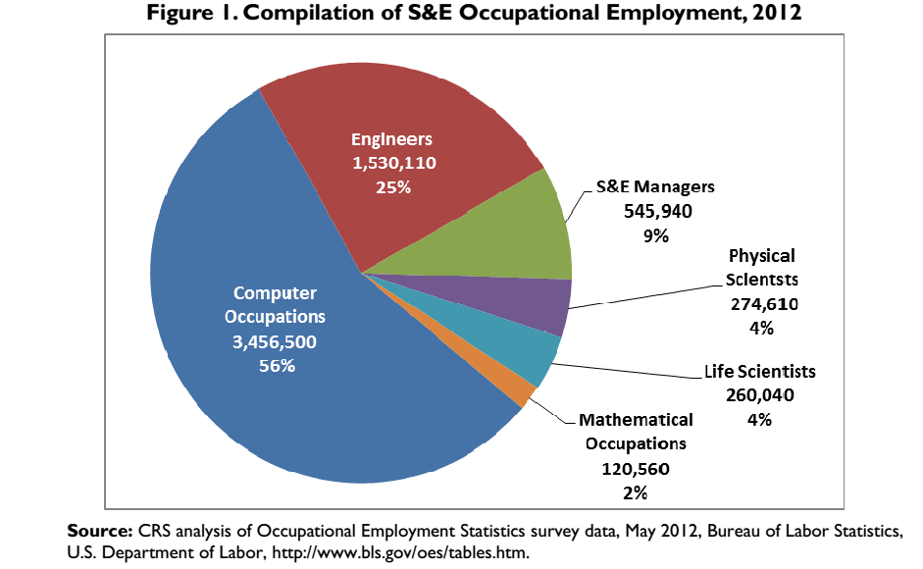
BROJ INŽENJERA I NAUČNIKA PREMA PROFESIJI U SAD, 2012. GODINE

Slide 12
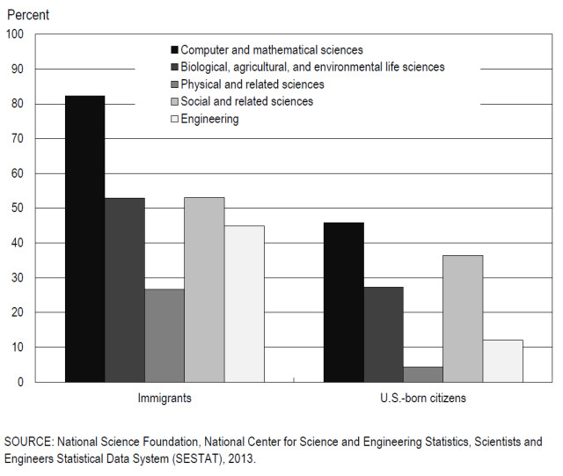
U odnosu na 2003. godinu u 2013. zabeležen je rast broja migranata inženjera od 45 % u američkoj radnoj snazi, u odnosu na samo 12% inženjera koji su Amerikanci.

Slide 13
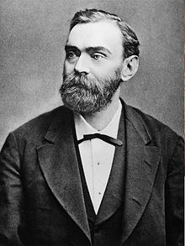
Nobelove nagrade
Alfred Nobel (1833-1896)
Od 1901-2020. godine dodeljeno 603 Nobelove nagrade.

Slide 14
Ukupan broj Nobelovih nagrada od 1901-2020. prema oblasti
Nobel Prize | Number of Prizes | Number of Laureates | Awarded to one Laureate | Shared by two Laureates | Shared by three Laureates
Physics | 114 | 216 | 47 | 32 | 35
Chemistry | 112 | 186 | 63 | 24 | 25
Medicine | 111 | 222 | 39 | 33 | 39
Literature | 113 | 117 | 109 | 4 | –
Peace | 101 | 107+28 | 69 | 30 | 2
Economic Sciences | 52 | 86 | 25 | 20 | 7
Total: | 603 | 962 | 352 | 143 | 108

Slide 15
nNajmlađi dobitnici Nobelove nagrade
Age | Name | Category/Year | Date of birth
17 | Malala Yousafzai | Peace 2014 | 12 July 1997
25 | Lawrence Bragg | Physics 1915 | 31 March 1890
25 | Nadia Murad | Peace 2018 | 1993
31 | Werner Heisenberg | Physics 1932 | 5 December 1901
31 | Tsung-Dao Lee | Physics 1957 | 24 November 1926
31 | Carl D. Anderson | Physics 1936 | 3 September 1905
31 | Paul A. M. Dirac | Physics 1933 | 8 August 1902
32 | Frederick G. Banting | Medicine 1923 | 14 November 1891
32 | Tawakkol Karman | Peace 2011 | 7 February 1979
32 | Rudolf Mössbauer | Physics 1961 | 31 January 1929
32 | Mairead Corrigan | Peace 1976 | 27 January 1944
33 | Joshua Lederberg | Medicine 1958 | 23 May 1925
33 | Betty Williams | Peace 1976 | 22 May 1943
33 | Rigoberta Menchú Tum | Peace 1992 | 9 January 1959

Slide 16
Nobelove nagrade
Razvijene zemlje dominiraju i u pogledu broja Nobelovih nagrada
1901-1996.
SAD | V. Britanija | Nemačka | Francuska | Švajcarska | Švedska
220 | 73 | 62 | 27 | 21 | 17
1901-1996.
Holandija | Danska | Austrija | Norveška | Belgija | Rusija
8 | 7 | 6 | 3 | 3 | 10

Slide 17
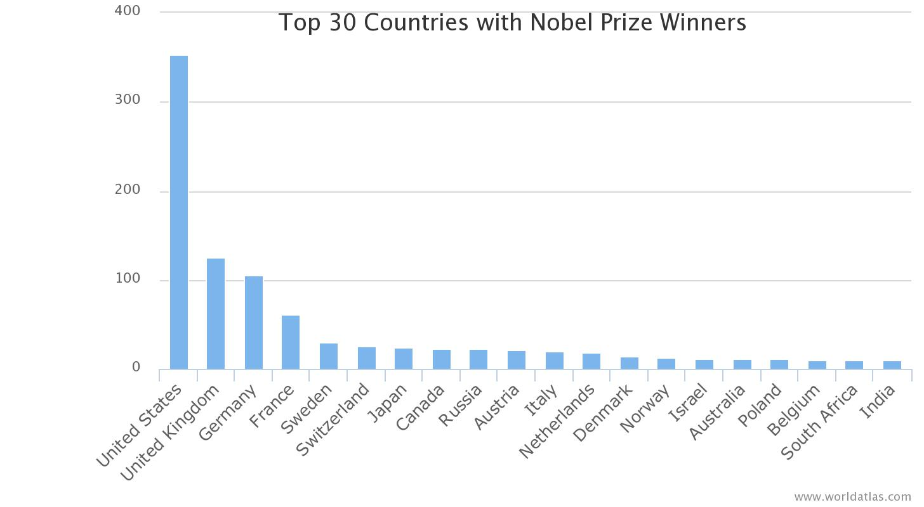
Ukupan broj Nobelovih nagrada prema zemlji iz koje su naučnici i organizacije (podaci za period od 1901-2017. godine.
Ukupan broj Nobelovih nagrada do 2009. godine

Slide 18
Od 1901-2019. godine 923 laureata i 27 organizacija je dobilo Nobelovu nagradu, od toga:
Rank | Country | Nobel Prizes
1 | United States | 383
2 | United Kingdom | 132
3 | Germany | 108
4 | France | 69
5 | Sweden | 32
 | Russia | 31

Slide 19
Žene dobitnice Nobelove nagrade
U periodu od 1901-2020. godine ukupno 57 žena je dobilo Nobelovu nagradu.
Marija Kiri je jedina žena koja je dobila nagradu 2 puta (1903. nagrada za fiziku i 1911. nagrada za hemiju).
Ukupno dodeljene: 4 nagrada za fiziku, 7 za hemiju, 12 za medicinu i fiziologiju, 15 za književnost i 17 za mir, 2 za ekonomiju..

Slide 20
Dobitnici Nobelove nagrade 2020. godine
Nobelova nagrada fiziku – Roger Penrose, Reinhard Genzel i Andrea Ghez
Doprinos: Otkriće crne rupe
Nobelova nagrada za hemiju – Emmanuelle Charpentier i Jennifer A. Doudna
Doprinos: Otkriće „genetskih makaza“ – metoda preciznog sečenja genoma, odnosno njegovog menjanja.
Nobelova nagrada za fiziologiju – Mattias Karlen
Doprinos: Otkriće visoko senzitivnih testova za testiranje virusa hepatitisa C
Nobelova nagrada za književnost – Louis Glück, pesnikinja
Nobelova nagrada za mir – World Food Programme (WDP)
Doprinos: U 2019. godini su obezbedili pomoć za 100 miliona ljudi u 88 zemalja koji su akutne nesigurnosti usled nedostatka hrane i gladi.
Nobelova nagrada za ekonomiju - Paul Milgrom i Robert Wilson
Doprinos: Istraživanje kako aukcije funkcionišu i na koji način se one mogu usavršiti. Ponudili su novi model aukcije koja može da olakša prodaju nekih roba koje teže prodaju na primer radio frekvencije.

Slide 21
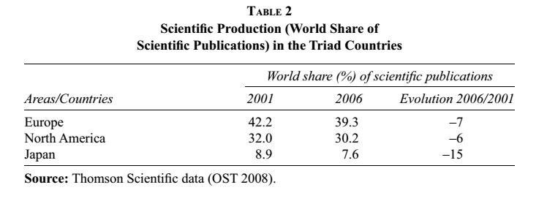
Naučna produkcija
Naučna produkcija u razvijenim zemljama

Slide 22
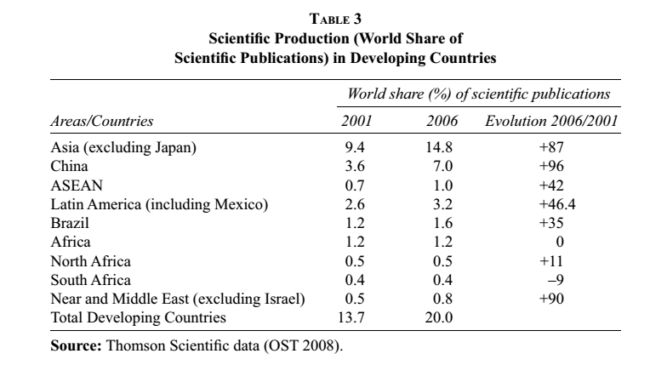
Naučna produkcija u zemljama u razvoju za 2001. i 2006. godinu.

Slide 23
Između 2008. i 2014. godine porastao je broj naučnih članaka u Science Citation Index of Thomson Reuters’ Web of Science za 23 % sa 1 029 471 na 1 270 425. Rast je najjači u zemljama u razvoju (the upper middle-income economies) (94%), i to prvenstveno podstaknut rastom broja publikacija naučnika iz Kine (151%).

Slide 24
SAD su zemlja sa 321 846 objavljena naučna članka u 2014. godini, ili sa 25,3% učešća u svetskoj produkciji. Kina je zabeležila porast sa 9,9% na 20,2% u periodu of 2008-2014. godine.
Kao grupa, 28 zemalja EU imaju najveću naučnu produkciju na svetu. Naučnici iz EU su 2014. godine bili autori 432 195 naučna članka, više od jedne trećine ukupne svetske naučne produkcije (34%), što bi značilo 847 članaka na milion stanovnika.

Slide 25
Naučna produkcija u Srbiji
Od 2000-2003. godine Srbija je imala 607 radova na milion stanovnika.*
2007. godine-2.047 radova
2008. godine-2.558 radova
*U istom periodu Švedska je imala 8.845 radova na milion stanovnika.
Srbija izdvaja 0,35 % BDP za nauku,
a Amerika 2,7% GDP, Nemačka 2,9%, Austrija i Švajcarska 3 %, Danska 3,1%, Švedska i Finska 3,3%, Japan 3,5%, J. Koreja 4,1%, Izrael 4,2%.

Slide 26
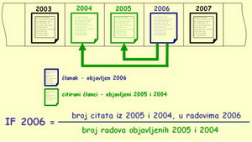
Impakt faktor (faktor uticajnosti)

Slide 27
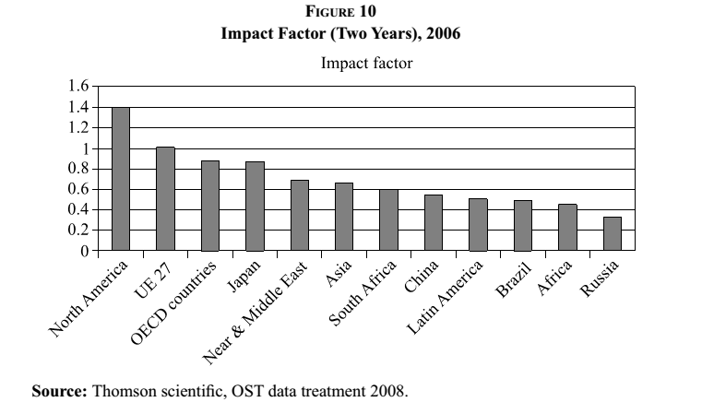

Slide 28
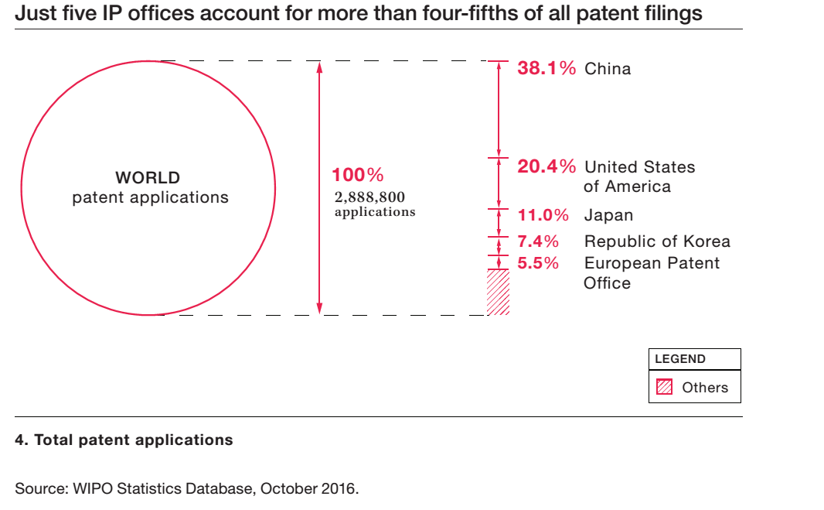
Patentna aktivnost

Slide 29
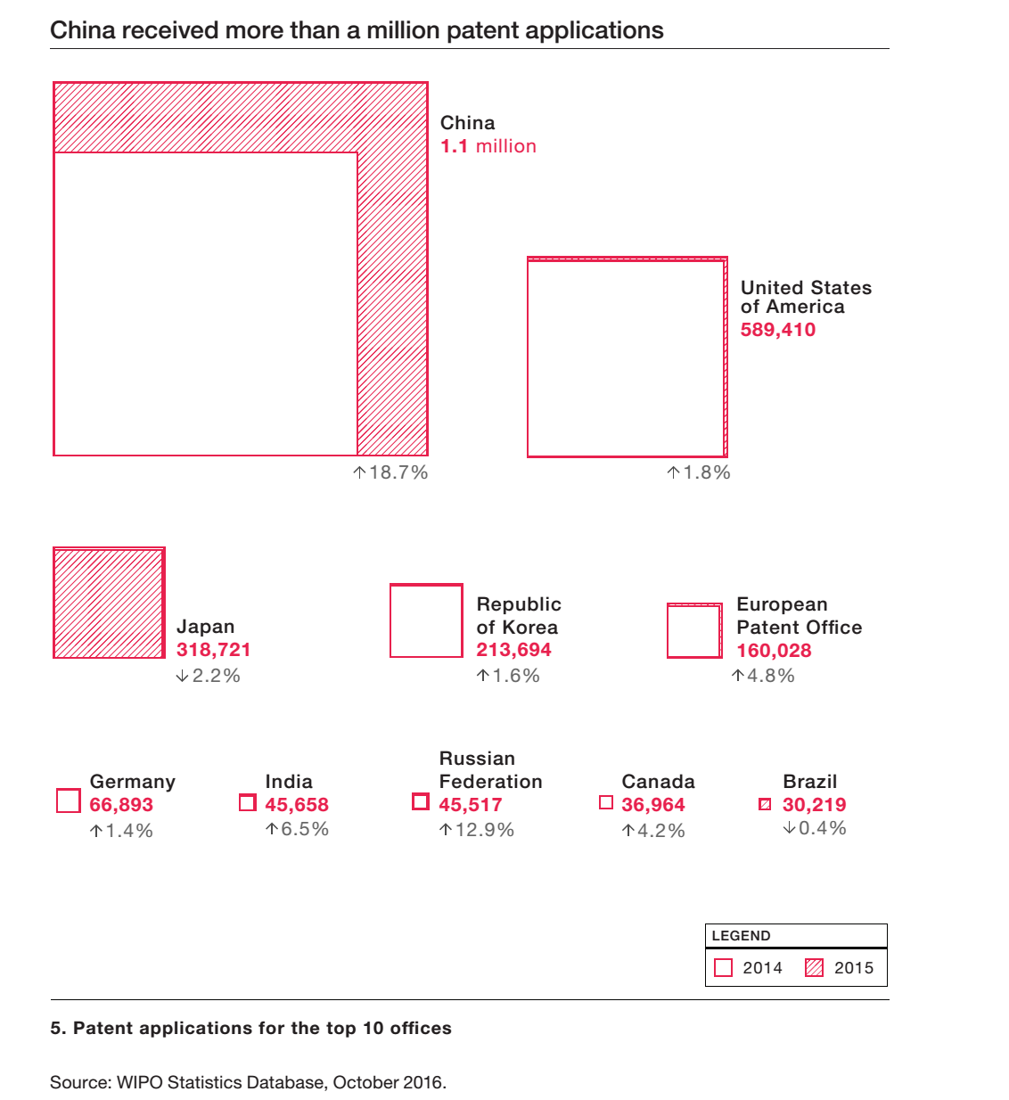

Slide 30
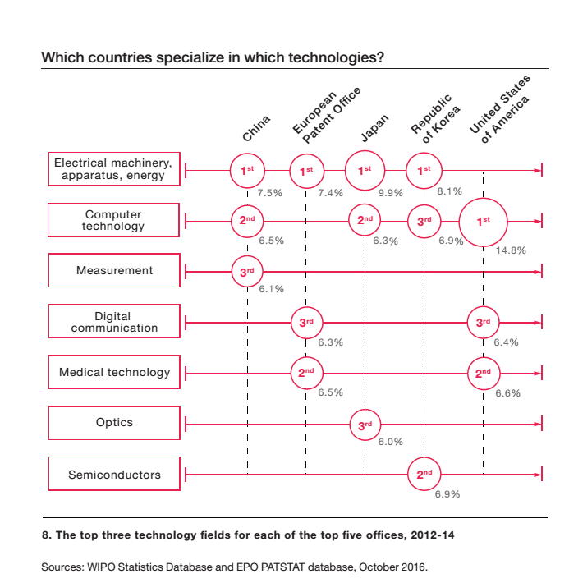

Slide 31
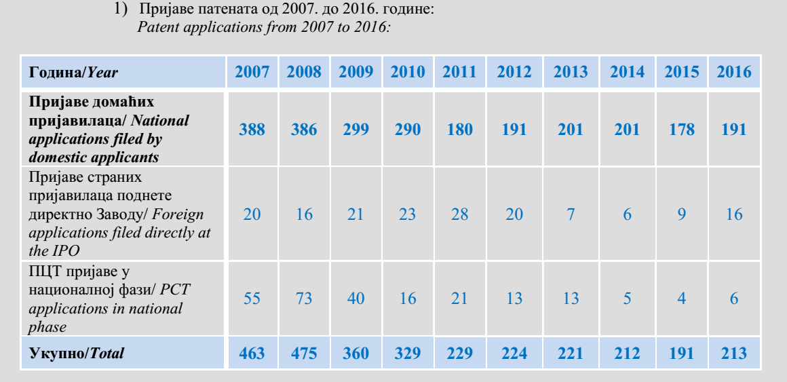
Prijave patenata u Srbiji prema Zavodu za intelektualnu svojinu Srbije

Slide 32
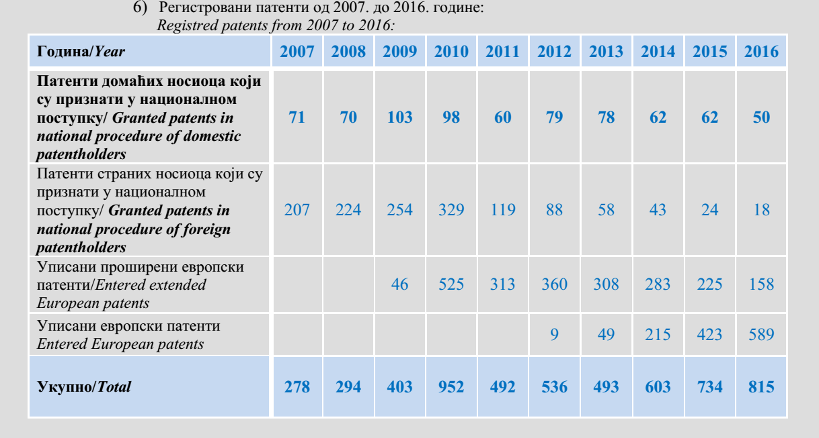

Slide 33
Uspešnost univerziteta
Šangajska lista
Uspešnost fakulteta se određuje osnovu:
1. broja diplomiranih studenata
2. broja dobijenih Nobelovih nagrada
3. broja objavljenih radova u reprezentativnim časopisima

Slide 34
Deset najuspešnijih univerziteta prema Šangajskoj listi u 2017. godini:
Harvard (SAD)
Stenford (SAD)
Kembridž (Velika Britanija)
MIT (SAD)
Berkli (SAD)
Prinston (SAD)
Oksford (Velika Britanija)
Kolumbija (SAD)
Kalifornijski tehnološki institut (SAD)
Čikago (SAD)

Slide 35
Rangiranje univerziteta prema regionu
Region | Top 20 | Top 100 | Top 200 | Top 300 | Top 400 | Top 500 | 501-800
Americas | 16 | 52 | 79 | 113 | 142 | 164 | 76
Europe | 4 | 35 | 82 | 122 | 157 | 198 | 97
Asia/Oceania | — | 13 | 39 | 64 | 99 | 132 | 122
Africas | — | — | — | 1 | 2 | 6 | 5
Total | 20 | 100 | 200 | 300 | 400 | 500 | 300

Slide 36
Pozicija Srbije na Šangajskoj listi:
Top 401-500 - Univerzitet u Beogradu
Top 20 evropski univerziteti:
Kembridž
Oksford
Univerzitetski koledž London
Švajcarski državni institut za tehnologiju

Slide 37
Praktična primena naučnih rezultata
Ograničena finansijska sredstva
Neorganizovanost naučnika
Nedovoljno aktuelnih projekata
Neusmerenost na privredne potrebe i praktičnu primenu naučnih rezultata
Stagnacija zemalja u razvoju i nerazvijenih zemalja

Slide 38
Osnovni izvori finansiranja naučnog rada su:
Država-ulaganje u fundamentalna istraživanja
Privatna industrija-ulaganje u primenjena istraživanja

